Slide 1



WELCOME TO PRODUCTS TRAINING
NICHIEI ASIA INTERNATIONAL

Slide 2
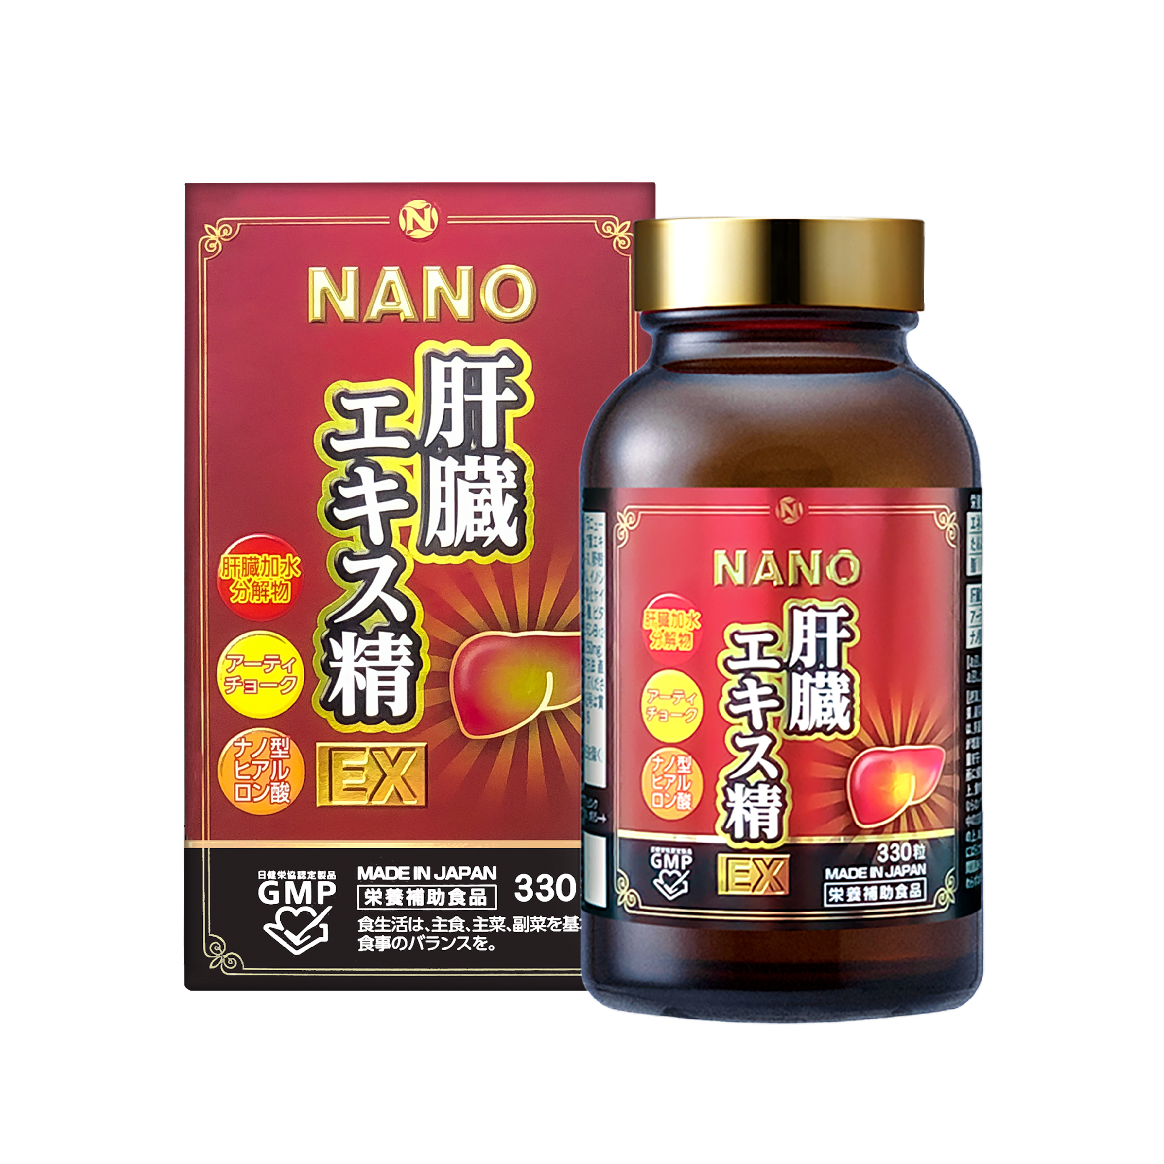
VIÊN UỐNG HỖ TRỢ
GIẢI ĐỘC GAN NANO

Slide 3
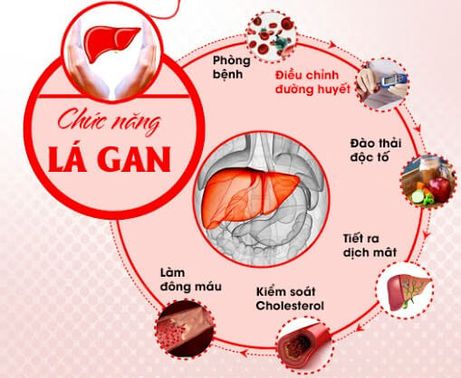
VAI TRÒ CỦA LÁ GAN ĐỐI VỚI CƠ THỂ
1. Chức năng chuyển hoá
2. Chức năng giải độc
3. Chức năng tạo mật là vai trò quan trọng của lá gan
4. Vai trò của gan trong tổng hợp, dự trữ các chất đông máu và chống đông máu
5. Chức năng dự trữ

Slide 4
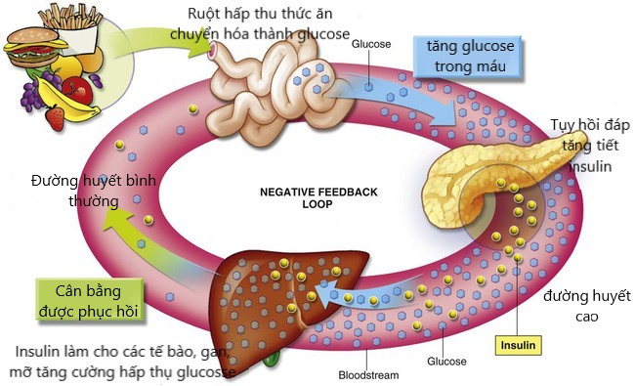
1. Chức năng chuyển hoá
Gan lưu trữ carbohydrate dưới dạng glycogen và chuyển hóa chúng thành glucose khi cơ thể cần để hấp thu vào máu, cân bằng lượng đường huyết, cung cấp năng lượng cho mọi hoạt động. Ngoài ra, gan còn có chức năng chuyển hóa protein, lipid...

Slide 5
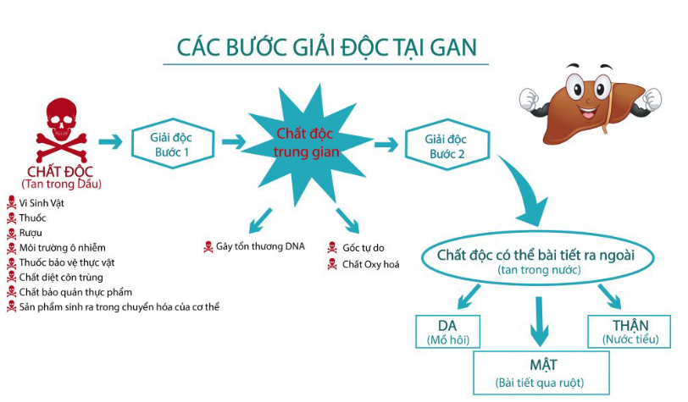
2. Chức năng
giải độc
Gan được xem như là một lá chắn của cơ thể có tác dụng ngăn chặn các chất độc xâm nhập vào cơ thể qua đường tiêu hóa, đồng thời làm giảm độc tính và thải trừ một số chất cặn bã do chuyển hóa chất trong cơ thể tạo nên.
Gan thực hiện chức năng chống độc bằng 2 cách như sau:
Bằng các phản ứng hóa học: đây là cơ chế chủ yếu để biến các chất độc hại thành các chất không độc hoặc ít độc hơn rồi đào thải qua đường thận.
Bằng cách cố định và thải trừ một số kim loại nặng, các chất màu đến gan sẽ bị giữ lại không biến đổi gì và đào thải ra ngoài qua đường mật.

Slide 6
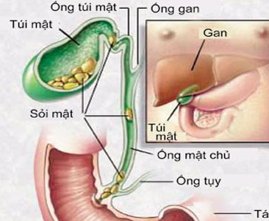
3. Chức năng tạo mật là vai trò quan trọng của lá gan
Mật được sản xuất liên tục từ tế bào gan và được dự trữ cô đặc ở túi mật rồi từ đó được bơm xuống ruột non trong các bữa ăn. Mật có tác dụng giúp tiêu hóa thức ăn tan trong dầu, giúp hấp thu chất dinh dưỡng của cơ thể.

Slide 7
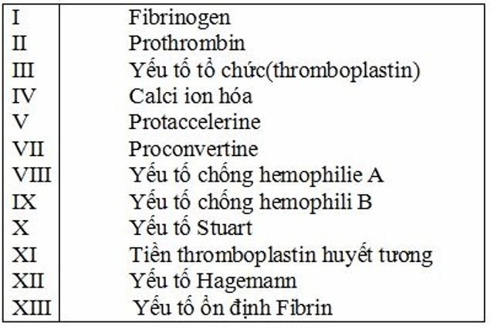
4. Vai trò của gan trong tổng hợp, dự trữ các chất đông máu và chống đông máu
Gan dự trữ vitamin K và sản xuất ra nhiều yếu tố đông máu, gồm fibrrinogen (yếu tố I), prothrombin (yếu tố II), proaccelerin (yếu tố V), proconvectin (yếu tố VII), yếu tố chống ưa chảy máu A (yếu tố VIII), yếu tố christmas (yếu tố IX). Do đó khi suy gan thường bị rối loạn đông máu.
Gan cũng tạo nên một lượng lớn chất có tác dụng chống đông máu là heparin.

Slide 8
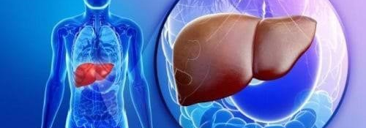
5. Chức năng dự trữ
Dự trữ các vitamin tan trong dầu : Gan vừa có tác dụng làm tăng hấp thu các vitamin tan trong dầu nhờ chức năng bài tiết mật, vừa là nơi dự trữ các vitamin ấy. Một số vitamin tan trong dầu được dự trữ tại gan như : vitamin A, vitamin D, vitamin E ..
Dự trữ vitamin B12: Vitamin B12 sau khi được hấp thụ sẽ được vận chuyển về gan và dự trữ ở đó rồi được giải phóng dần cho cơ thể sử dụng. Lượng dự trữ vitamin B12 ở gan rất lớn, có thể dùng cho cơ thể khoảng 2 năm ở điều kiện bình thường .
Dự trữ sắt: Sắt được dự trữ tại gan dưới dạng liên kết với apoferritin. Từ gan, sắt được vận chuyển dần tới tủy xương, tham gia vào quá trình tạo hồng cầu.
Dự trữ máu: gan là cơ quan nhận được nhiều máu nhất trong cơ thể. Do đặc điểm cấu tạo của gan, các tế bào nội mạc của các xoang mạch nam hoa không gắn chăt vào nhau mà chỉ xếp chồng lên nhau, khiến cho các xoang này dễ giãn và giãn to hơn bình thường và như vậy sẽ chứa được nhiều máu hơn ở các mạch khác trong cơ thể, thực hiện chức năng dự trữ máu

Slide 9
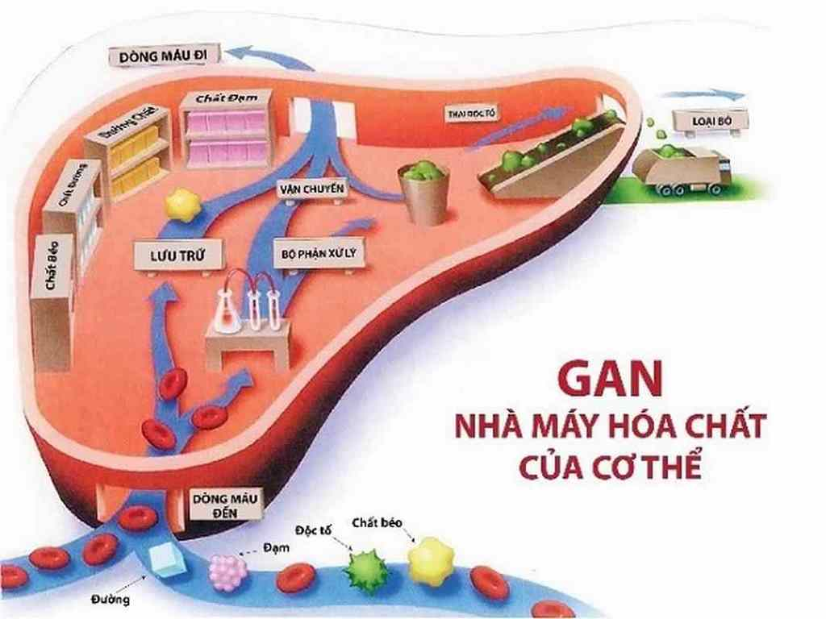

Slide 10
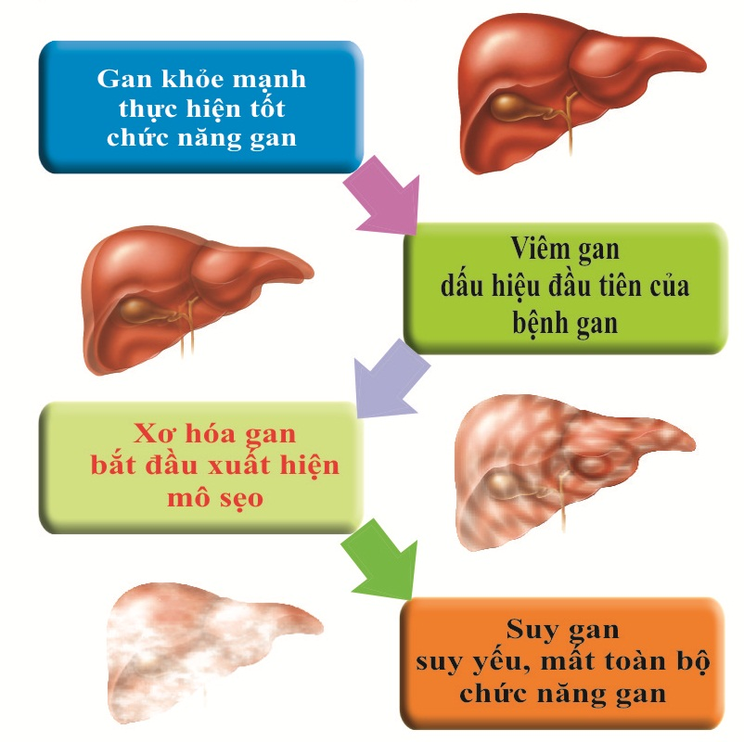
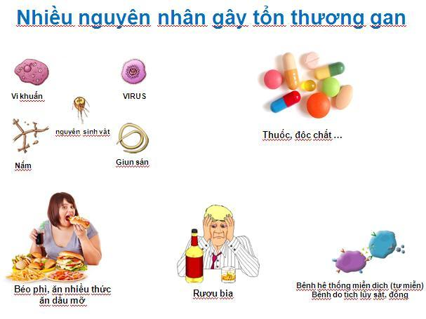

Slide 11
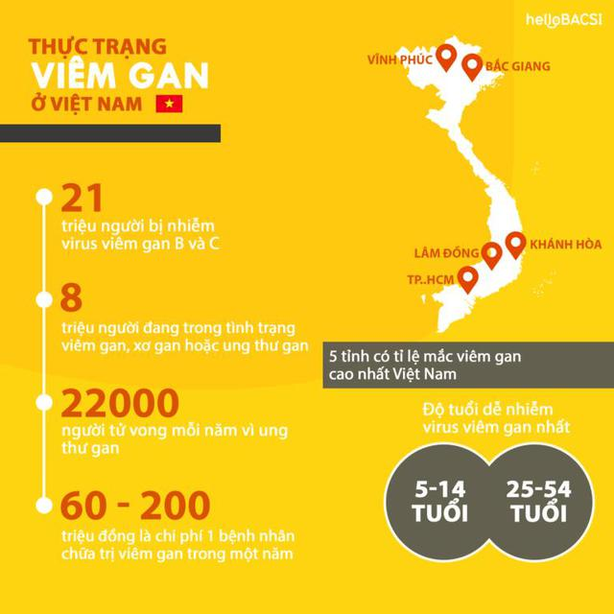
Theo thống kê của Tổ chức Y tế thế giới (WHO), Việt Nam có tỷ lệ mắc ung thư gan theo giới tính nam cao thứ 3 thế giới.
Mỗi năm, trung bình có khoảng 10 triệu người mắc phải bệnh viêm gan B và gây biến chứng nặng khiến người bệnh tử vong.
Các bệnh nhân mắc các bệnh lý về gan tại Việt Nam khi phát hiện thường đã quá muộn, các tế bào gan lúc này đã bị hủy hoại hàng loạt và hình thành các sợi xơ hóa.

Slide 12
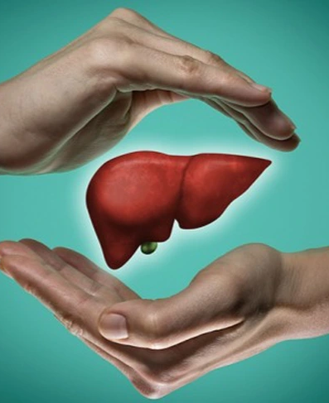
CÁCH BẢO VỆ GAN
Giảm tiêu thụ nhiều bia rượu
Không sử dụng thuốc lá
Xây dựng lối sống lành mạnh, hạn chế đồ ăn nhiều dầu mỡ, tập thể dục thường xuyên.
Kiểm tra Gan định kỳ
Tế bào gan chứa các enzym đóng vai trò quan trọng trong chuyển hóa protein và axit amin và chuyển hóa năng lượng. Tuy nhiên, khi tế bào gan bị phá hủy bởi một số bất thường, các enzym sẽ rò rỉ vào máu và nồng độ trong máu tăng lên. Các enzym là chỉ số điển hình của chức năng gan bao gồm ALT (ALT), AST (ASTY) và γ-GTP (gamma-glutamyl), và khi các giá trị này tăng lên, gan bị tổn thương.
Sử dụng thực phẩm bổ sung tốt cho Gan

Slide 19
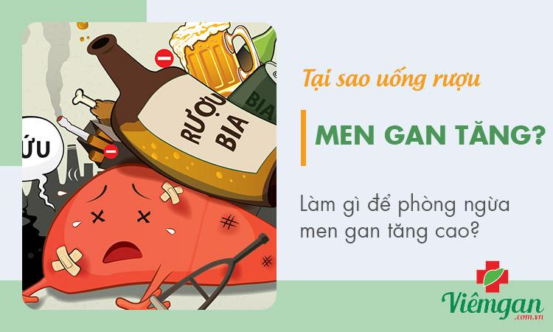
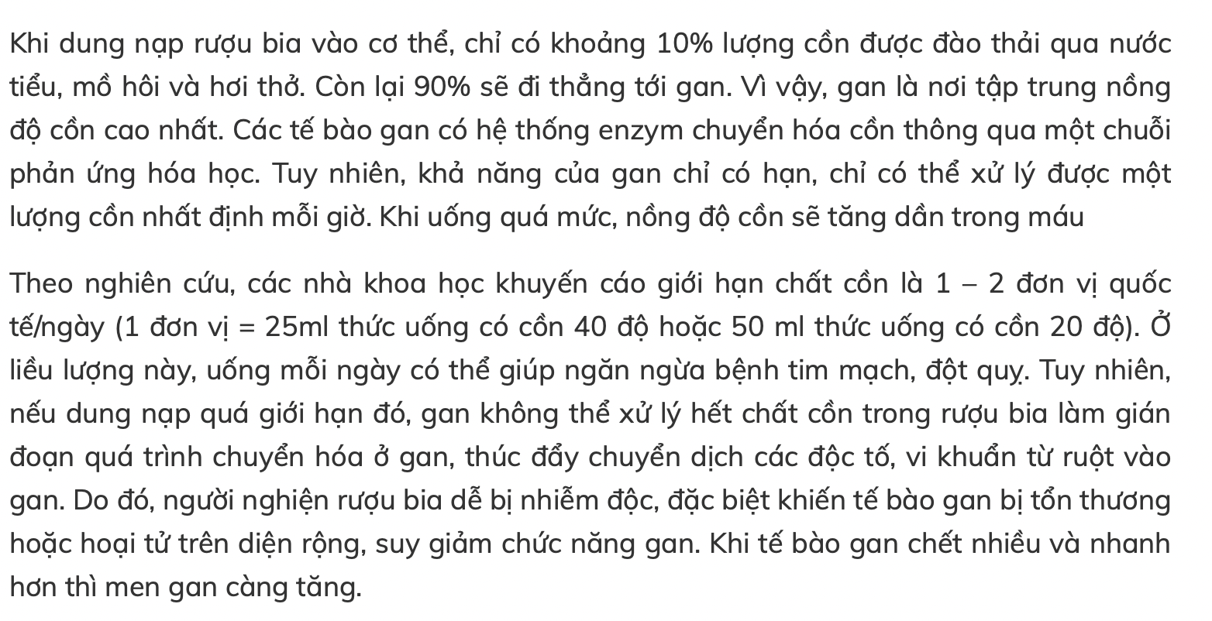

Slide 20
VIÊN UỐNG HỖ TRỢ GAN
330 VIÊN
CHIẾT XUẤT GAN LỢN THUỶ PHÂN 50mg/viên
CHIẾT XUẤT ATISO 3.5mg
CHIẾT XUẤT NGHỆ 3.5mg
INOSITOL 7.mg
CHIẾT XUẤT MACA 3.5mg
1 hộp 330 viên 1 ngày sd 4 viên

Slide 22
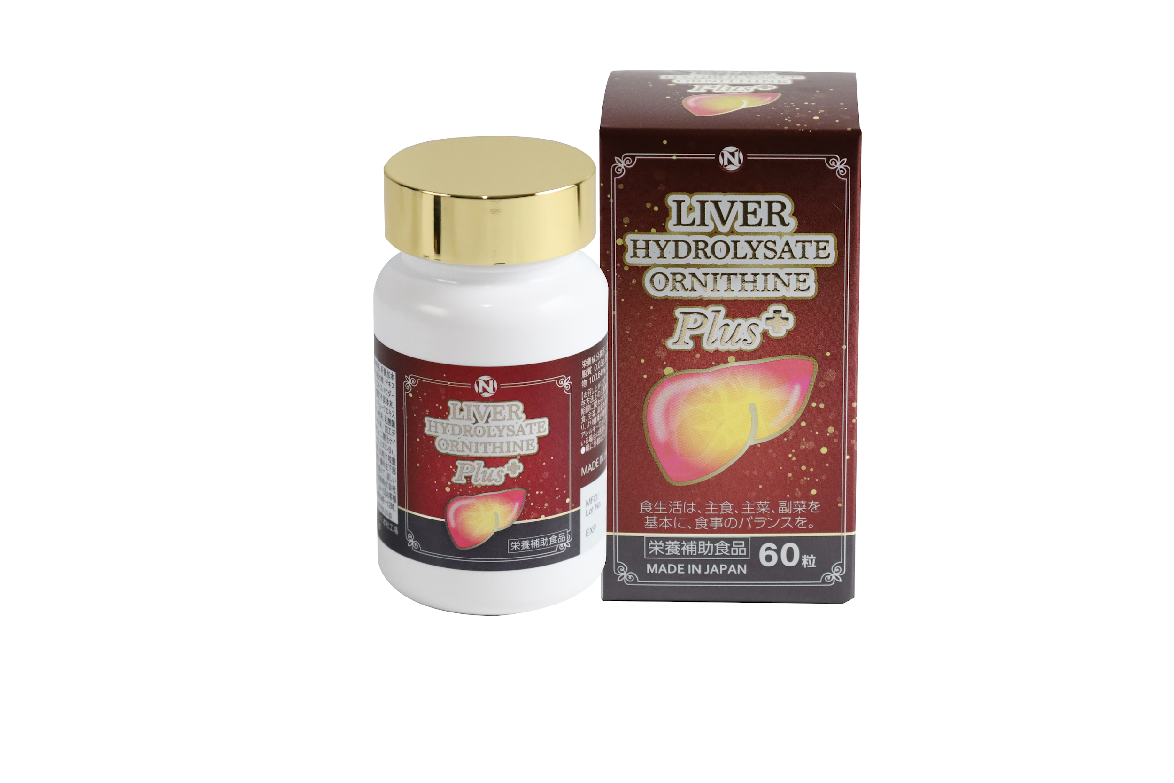
VIÊN UỐNG HỖ TRỢ GAN 60 VIÊN
Gan lợn thuỷ phân 50mg
Inositol 50mg
L-Onithine 20mg
Chiết xuất maca 40mg
Chiết xuất hến sông 10mg
Chiết xuất tinh chất hàu 10mg
Chiết xuất đông trùng hạ thảo 10mg
Chiết xuất nấm linh chi 10mg
Chiết xuất rùa biển 10mg
Chiết xuất Atiso 9,8mg
Chiết xuất nghệ 3.5mg

Slide 23
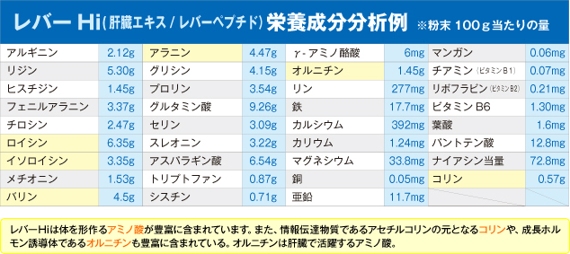
Chiết xuất Gan thuỷ phân REBA-HI là gì?
Một loại bột peptide hòa tan trong nước được tạo ra bằng cách xử lý gan lợn bằng enzyme để giảm trọng lượng phân tử.
Gan thuỷ phân Reba-Hi phá vỡ protein của gan lợn thành trọng lượng phân tử từ 3.000 trở xuống, và bằng cách chuyển đổi nó thành axit amin và peptide, làm giảm gánh nặng tiêu hóa và phân hủy trong dạ dày, v.v., đồng thời tăng khả năng hấp thụ từ ruột.
Gan thuỷ phân Reba- Hi có chứa BCAA (axit amin chuỗi nhánh: valine, leucine, isoleucine), alanine, axit glutamic, v.v., là những axit amin cần thiết cho gan, cũng như axit nucleic “uracil”, “uridine”, “guanosine”, “hypoxanthine ”, “inosine”, v.v. Là một nguyên liệu thực phẩm có giá trị dinh dưỡng cao.

Slide 24
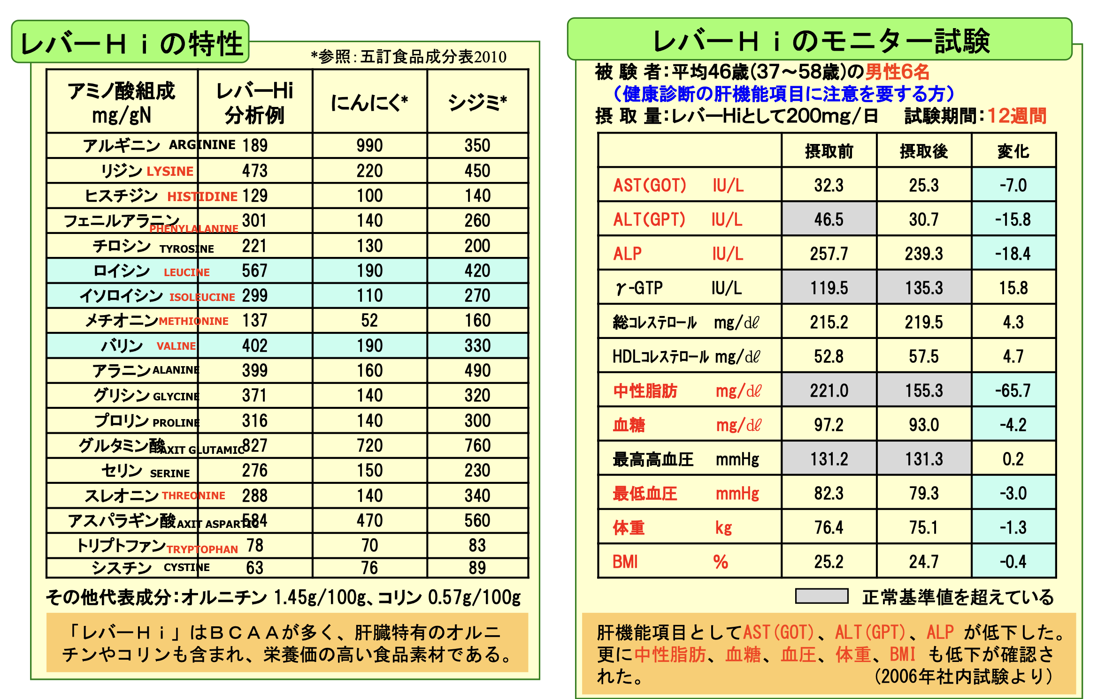
CÁC CHỨNG MINH LÂM SÀNG VỀ HIỆU QUẢ CỦA GAN THỦY PHÂN

Slide 25
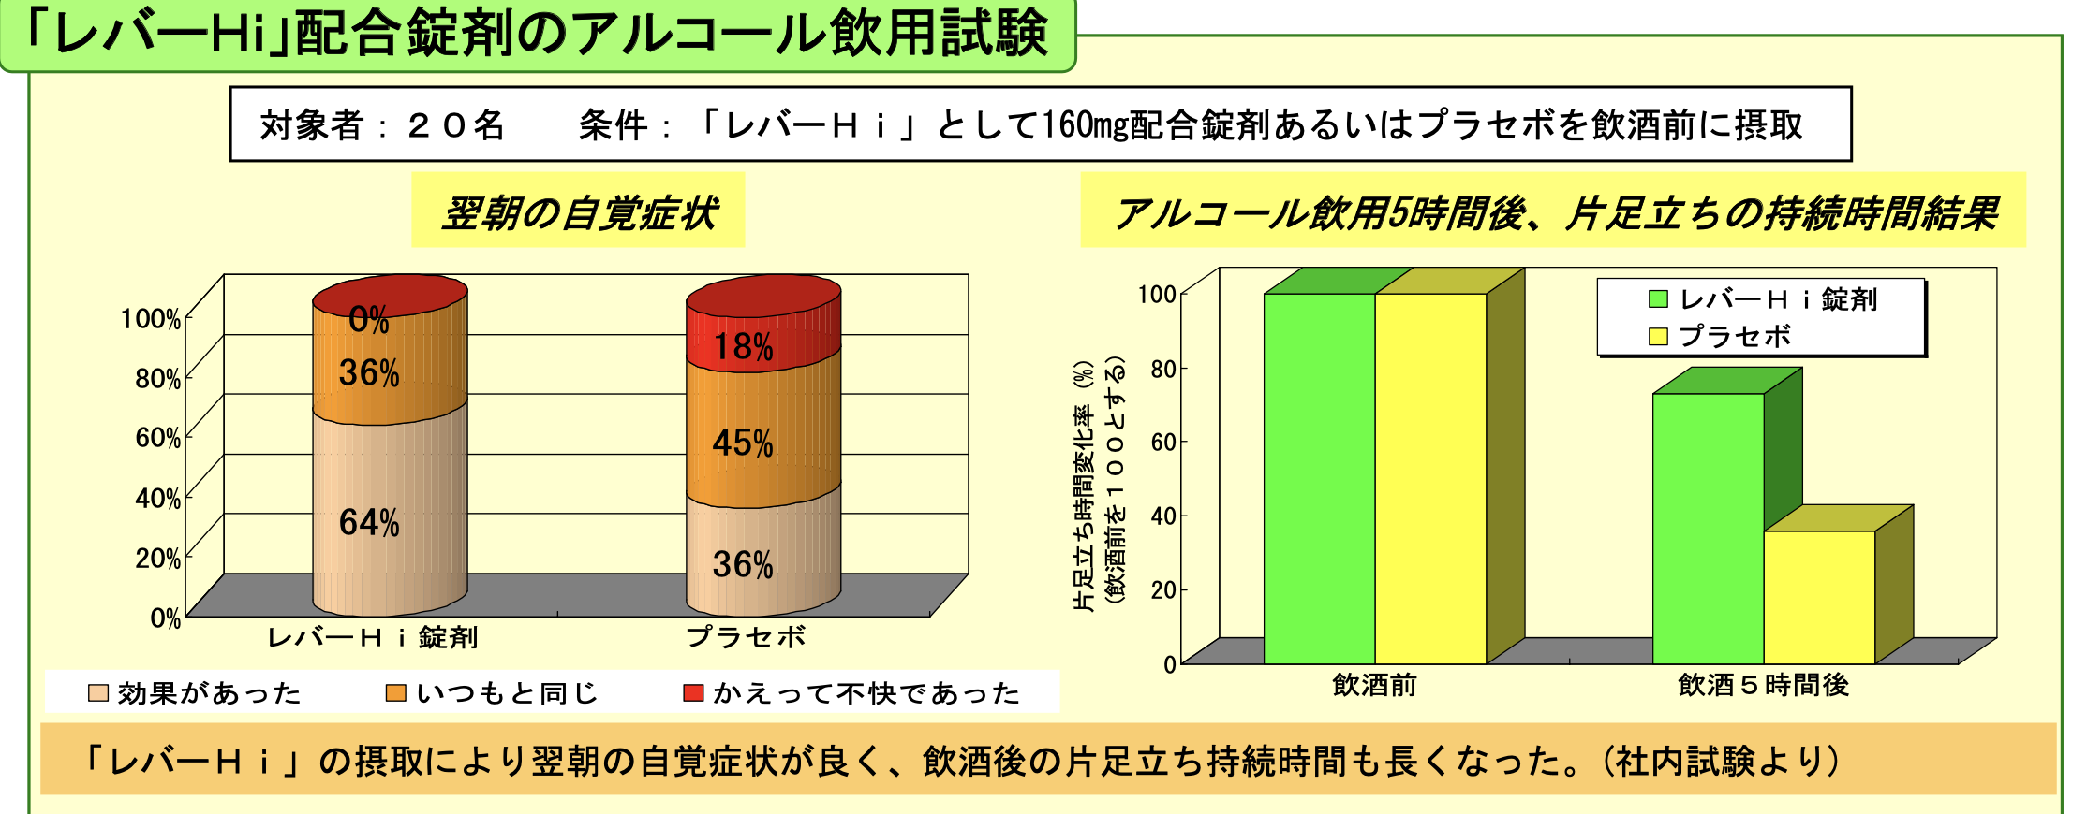
CÁC CHỨNG MINH LÂM SÀNG VỀ HIỆU QUẢ CỦA GAN THỦY PHÂN REBA-HI

Slide 26
VAI TRÒ CỦA AXIT AMIN ĐỐI VỚI GAN
Arginine: acid amin tham gia vào chu trình tạo ra urê tại gan nên có tác dụng điều hòa nồng độ amoniac ở máu bị tăng trong một số người mắc bệnh gan, đồng thời thúc đẩy quá trình tổng hợp ở cơ thể, trị các rối loạn chức năng gan.
Methionine: một acid amin trong cấu tạo phân tử chứa lưu hùynh có tác dụng bảo vệ đặc hiệu cho tế bào gan. Còn là yếu tố hướng mỡ (lipotrope), tác nhân methyl hóa và sulfur hóa, ngoài ra còn có tác dụng chống nhiễm độc. Methionine còn được sử dụng như một yếu tố ngăn ngừa sự thoái hóa mỡ của các tế bào gan. Do vậy, trước đây đã có loại biệt dược lobamine mà hoạt chất chính là methionine rất được các thầy thuốc ưa sử dụng trong các trường hợp cần giải độc gan.
BCAA acid amin phân nhánh (Isoleucine, Leucine, Valine), được chứng minh lâm sàng là có hiệu quả trong việc cải thiện hàm lượng albumin trong máu ở những bệnh nhân bị xơ gan đồng thời giảm các biến chứng nguy hiểm do xơ gan gây ra. Với hàm lượng albumin trong máu thấp, bệnh nhân bị xơ gan có tỷ lệ tử vong cao hơn.
Albumin là một trong những thành phần protein quan trọng nhất của huyết thanh, chiếm tới 58 – 74% hàm lượng protein toàn phần. 40% Albumin nằm ở huyết tương và 60% nằm ở dịch ngoại bào. Albumin máu có nhiều chức năng quan trọng như:
Duy trì áp lực thẩm thấu keo trong máu, giữ cho nước không rò rỉ ra ngoài mạch máu;
Cung cấp acid amin cho quá trình tổng hợp protein ở ngoại vi;
Đảm nhiệm vai trò liên kết, vận chuyển một số chất sinh ra trong quá trình chuyển hóa của cơ thể như acid béo, bilirubin, hormone steroid và các hoạt chất khác,... đi khắp cơ thể.
Gan là cơ quan duy nhất trong cơ thể sản xuất Albumin (mỗi ngày gan tạo ra khoảng 10,5g Albumin). Cũng vì vậy, chỉ số Albumin thể hiện rõ tình trạng chức năng của gan

Slide 27
VAI TRÒ ĐỐI VỚI GAN CỦA CÁC TP KHÁC
INOSITOL | ATISO | NGHỆ | RỄ MACA
Inositol thường được gọi là vitamin B8, nhưng nó không thực sự là vitamin. Đó là một loại đường ảnh hưởng đến phản ứng insulin và một số hormone liên quan đến tâm trạng và nhận thức. Inositol cũng có đặc tính chống oxy hóa chống lại tác hại của các gốc tự do trong não, hệ tuần hoàn và các mô cơ thể khác và Inositol có khả năng giảm mỡ máu cũng như giảm hàm lượng cholesterol trong máu. NGĂN NGỪA TÌNH TRẠNG GAN NHIỄM MỠ | Cải thiện sức khỏe của gan bằng cách giảm độc tố và giúp loại bỏ chúng khỏi gan và cơ thể nhờ có cynarin và silymarin, hai chất chống oxy hóa cao có trong Atiso. Ngoài ra, những chất chống oxy hóa này có thể chủ động thúc đẩy tái phát triển và phục hồi các tế bào gan bị tổn thương. | Một trong những cách giúp gan loại bỏ độc tố chính là việc tạo ra mật. Do đó, khi lượng mật được sản sinh ra nhiều càng có lợi cho quá trình giải độc gan. Theo nghiên cứu của các chuyên gia, nghệ sẽ giúp tăng lượng mật và làm thanh lọc gan, giúp trẻ hóa các tế bào gan và tiếp thêm năng lượng để chúng loại bỏ các độc tố. Có tác dụng bảo vệ Gan và ngăn ngừa quá trình viêm trong tế bào gan | Củ maca (sâm maca) chứa nhiều chất hoá học, bao gồm axit béo và axit amin. Hội chứng mệt mỏi mạn tính Tăng cường năng lượng, sức chịu đựng, thể thao và trí nhớ

Slide 28
CÁC THÀNH PHẦN KHÁC
L-ORNITHINE | HẾN SÔNG | ĐÔNG TRÙNG HẠ THẢO | RÙA BIỂN | NẤM LINH CHI | HÀU
L-ornithine là một axit amin tự nhiên trong cơ thể. Theo các chuyên gia, L-ornithine có khả năng giúp gan khỏe mạnh, hỗ trợ điều trị một số bệnh lý về gan. | Hỗ trợ giảm cholesterol trong máu, giảm mỡ trong gan và tăng cường chuyển hóa lipid, hỗ trợ bảo vệ gan và phục hồi các tổn thương gan gây ra do hóa chất và cải thiện chức năng gan | Giảm thiểu mệt mỏi, tăng cường năng lượng. Bồi bổ thể lực | Giảm thiểu mệt mỏi, tăng cường năng lượng. Bồi bổ thể lực | Giúp dễ ngủ, giảm căng thẳng, điều hoà thần kinh | Giảm thiểu mệt mỏi, tăng cường năng lượng. Bồi bổ thể lực

Slide 29
ƯU ĐIỂM CỦA GAN THUỶ PHÂN SỬ DỤNG TRONG SẢN PHẨM
100% chiết xuất từ gan lợn nội địa Nhật Bản
Thành phần chính là các peptide tan trong nước có trọng lượng phân tử dưới 3000.
Giúp làm giảm gánh nặng của quá trình tiêu hóa và phân hủy trong dạ dày
Đồng thời giúp tăng cường hấp thu từ đường ruột.
Hoàn toàn không có mùi đặc trưng khó chịu của Gan tươi
1g gan thuỷ phân = 5g Gan tươi
Đã được chứng minh giảm các chỉ số men gan sau 12 tuần sd và giảm các triệu chứng mệt mỏi sau khi uống rượu bia với hàm lượng 200mg mỗi ngày

Slide 30
TÁC DỤNG CHÍNH
1. Chiết xuất Gan lợn thuỷ phân chứa axit amin và các peptide có tác dụng hỗ trợ tái tạo tế bào gan, giảm nồng độ acetaldehyde trong máu, giúp giảm cảm giác nôn nao, mệt mỏi thường xuất hiện sau khi uống rượu bia.
2. Chiết xuất nghệ chứa curcumin giúp làm thanh lọc gan, giúp trẻ hóa các tế bào gan và tiếp thêm năng lượng để chúng loại bỏ các độc tố.Có tác dụng bảo vệ Gan và ngăn ngừa quá trình viêm trong tế bào gan
3. Inositol có khả năng giảm mỡ máu cũng như giảm hàm lượng cholesterol trong máu. Giảm nguy cơ làm Gan nhiễm mỡ
4.Atiso giúp giảm độc tố và loại bỏ khỏi Gan, thúc đẩy tái phát triển và phục hồi các tế bào gan bị tổn thương.
5. Rễ macca giảm thiểu mệt mỏi

Slide 31
CÔNG DỤNG
Chiết xuất Gan lợn thuỷ phân chứa axit amin và các peptide có tác dụng hỗ trợ tái tạo tế bào gan, giảm nồng độ acetaldehyde trong máu, giúp giảm cảm giác nôn nao, mệt mỏi thường xuất hiện sau khi uống rượu bia.
L-Ornithine giúp gan khoẻ mạnh
Chiết xuất hến sông: Hỗ trợ giảm cholesterol trong máu, giảm mỡ trong gan và tăng cường chuyển hóa lipid, hỗ trợ bảo vệ gan và phục hồi các tổn thương gan gây ra do hóa chất và cải thiện chức năng gan
Chiết xuất nghệ chứa curcumin giúp làm thanh lọc gan, giúp trẻ hóa các tế bào gan và tiếp thêm năng lượng để chúng loại bỏ các độc tố.Có tác dụng bảo vệ Gan và ngăn ngừa quá trình viêm trong tế bào gan
Inositol có khả năng giảm mỡ máu cũng như giảm hàm lượng cholesterol trong máu. Giảm nguy cơ làm Gan nhiễm mỡ
Atiso giúp giảm độc tố và loại bỏ khỏi Gan, thúc đẩy tái phát triển và phục hồi các tế bào gan bị tổn thương.
Rễ macca, ĐTHT, Tinh chất hàu, tinh chất rùa biển giảm thiểu mệt mỏi, tăng năng lượng.

Slide 32
CẢM ƠN MỌI NGƯỜI ĐÃ LẮNG NGHE

